Slide 1

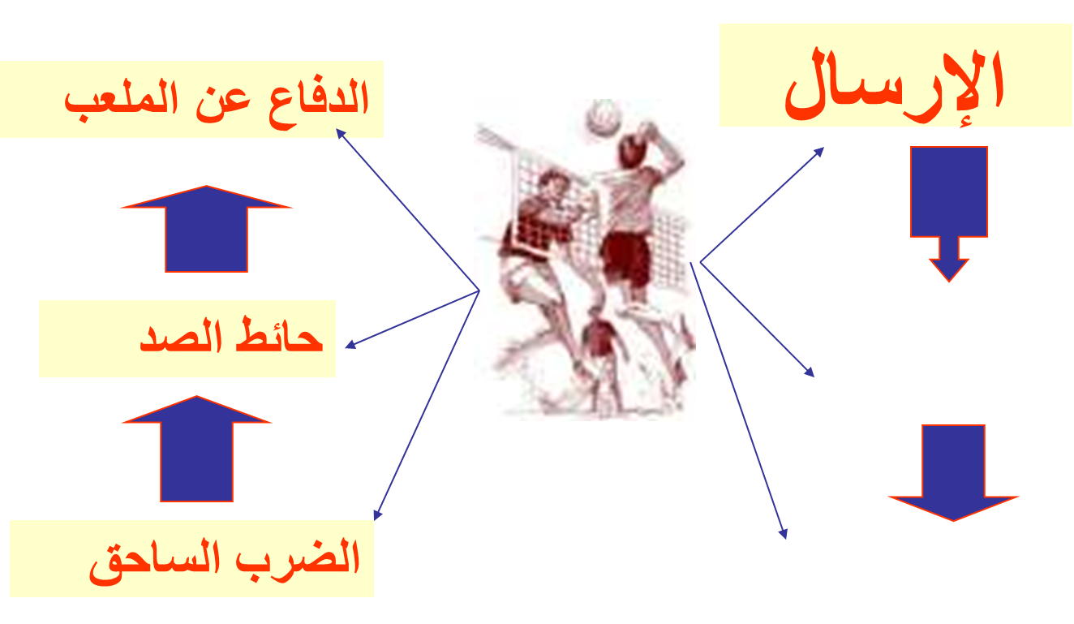

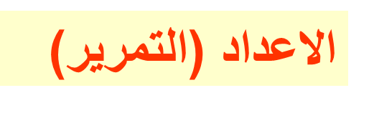

Slide 2


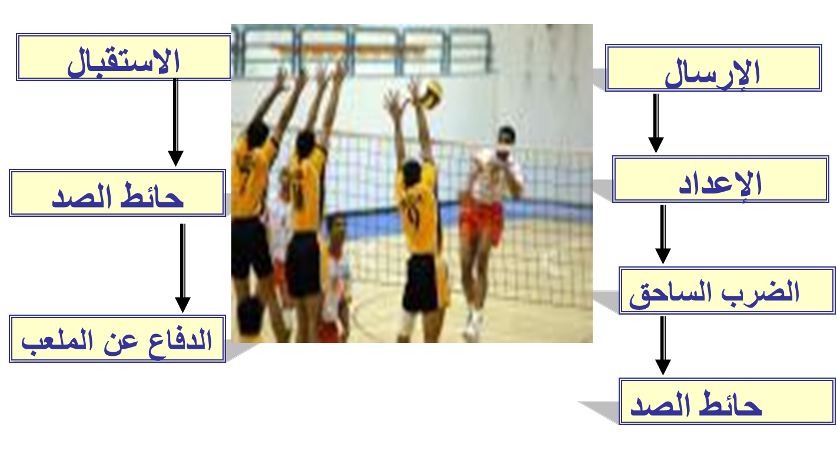
مهارات هجومية ومهارات دفاعية

Slide 3
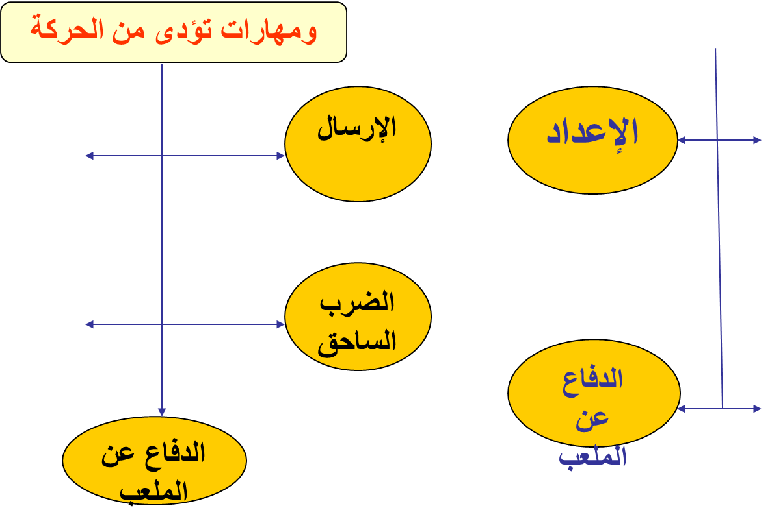


مهارات تؤدى من الثبات ومهارات تؤدى من الحركة

Slide 4

هي الوضع الذي يجب أن يتخذه اللاعب لاستقبال الكرة ومن هذا الوضع يبدأ اللاعب فى التحرك لأداء الضربات والمهارات والحركات الأخرى ويمكن للاعب أن يتحرك بسهولة وبسرعة لجميع الاتجاهات كما تساعد وقفة الاستعداد المناسبة اللاعب على الاقتصاد فى المجهود عند قيامه بالحركات اللازمة فى الدفاع أو الهجوم لذلك يجب أن يتخذ اللاعبون وقفة الاستعداد فى جميع مواقفهم فى الملعب بصفة مستمرة.

Slide 5
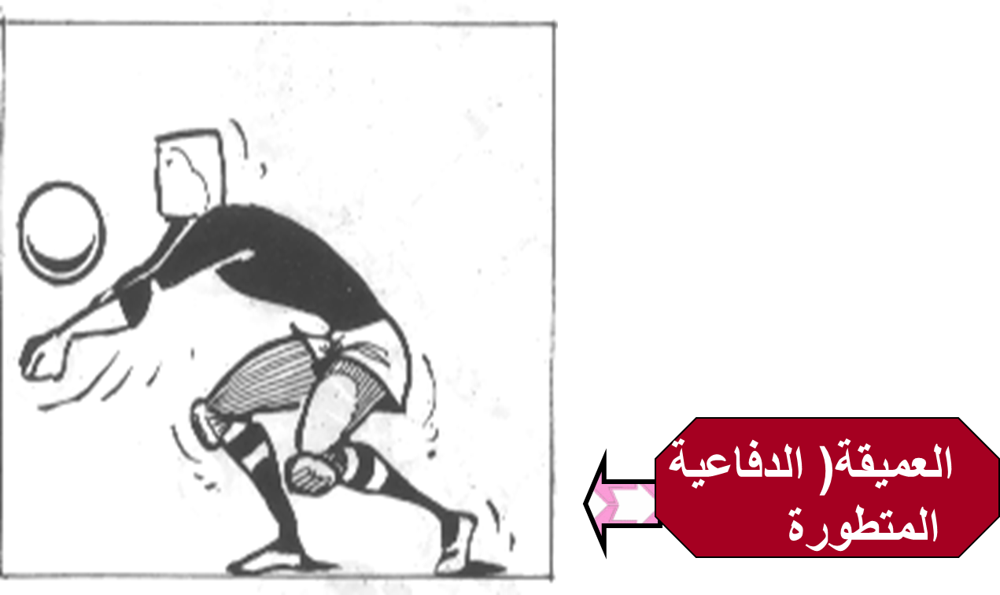
انواع وقفة الاستعداد
المتوسطة
العالية
العميقة

Slide 6



التحركات

